Slide 1
温度传感器
铜热电阻 -50~200ºC
铂热电阻 -180~600ºC
镍热电阻 -50~100ºC
热电阻
接触式
热敏电阻:NTC,PTC,CTR: -200~300ºC
温度传感器
K型： 0~1000ºC
R型： 200~1400ºC
J型： 0~600ºC
E型： - 200~700ºC
热电偶
半导体温度传感器：-100~220ºC
集成温度传感器： -55~150ºC
非接触式
辐射式温度计
量子温敏传感器

Slide 2
温度传感器基本原理
热电阻：铂热电阻元件在温度作用下，铂电阻丝的电阻值随之变化而变化。
热电偶：基于热电效应原理，是目前接触式测温中应用最广的热电式传感器。当受热物体中的电子，因随着温度梯度由高温区往低温区移动时，产生电流或电荷堆积的现象，在一段均匀导线上如果有温度差存在时，同样会有电动势产生，这些现象称为热电效应，简称热电偶。
Notes:
类型：
Pt100热电阻：铂热电阻元件的工作原理是在温度作用下，铂电阻丝的电阻值随之变化而变化的原理。可用于测量-200 ~ 800°C范围内的温度。其优点是:电气性能稳定，温度和电阻关系近于线性、精度高。
（三线制铂电阻）：铂电阻阻值小，受引线电阻影响大。采用二线制，引线电阻值直接串连于铂电阻两侧，引线电阻影响大，而三线制可以减小引线电阻的影响，提高测量精度。
热电效应：两种导体（或半导体）A和B的两端分别焊接或绞接在一起，形成一个闭合的回路。若两个接点处于不同的温度，回路中就会产生电动势（称为热电势）。这种现象称为热电效应。
热电偶：基于热电效应原理，简称热电偶。它是目前接触式测温中应用最广的热电式传感器。
热电偶能将被测温度转化为mV级热电势信号输出。
优点：结构简单、动态性能好、
测温范围广（-180到2800度）
热电偶的类型、规格、结构品种繁多，根据热电极材料可分为难熔、贵金属、贱金属、非金属热电偶等；根据测温范围可分为高温、中温、低温热电偶；根据工业标准可分为标准化、非标准化热电偶；按结构可分为普通、铠装、薄膜热电偶等。
半导体温度传感器：
1、接触式温度传感器 2、非接触式温度传感器
接触式温度传感器的特点：传感器直接与被测物体接触进行温度测量，由于被测物体的热量传递给传感器，降低了被测物体温度，特别是被测物体热容量较小时，测量精度较低。因此采用这种方式要测得物体的真实温度的前提条件是被测物体的热容量要足够大。 非接触式温度传感器主要是利用被测物体热辐射而发出红外线，从而测量物体的温度，可进行遥测。其制造成本较高，测量精度却较低。优点是：不从被测物体上吸收热量；不会干扰被测对象的温度场；连续测量不会产生消耗；反应快等。 此外，还有微波测温温度传感器、噪声测温温度传感器、温度图测温温度传感器、热流计、射流测温计、核磁共振测温计、穆斯保尔效应测温计、约瑟夫逊效应测温计、低温超导转换测温计、光纤温度传感器等。这些温度传感器有的已获得应用，有的尚在研制中。 （－）接触式温度传感器 1．常用热电阻 范围：-260～＋850℃；精度：0.001℃。改进后可连续工作2000h，失效率小于1％，使用期为10年。 2．管缆热电阻 测温范围为-20～＋500℃，最高上限为1000℃，精度为0.5级。 3．陶瓷热电阻 测量范围为–200～+500℃，精度为0.3、0.15级。 4．超低温热电阻 两种碳电阻，可分别测量–268.8～253℃-272.9～272.99℃的温度。 5．热敏电阻器 适于在高灵敏度的微小温度测量场合使用。经济性好、价格便宜。 （二）非接触式温度传感 l．辐射高温计 用来测量 1000℃以上高温。分四种：光学高温计、比色高温计、辐射高温计和光电高温计。 2．光谱高温计 前苏联研制的YCI—I型自动测温通用光谱高温计,其测量范围为400～6000℃,它是采用电子化自动跟踪系统,保证有足够准确的精度进行自动测量。 3．超声波温度传感器 特点是响应快(约为10ms左右)，方向性强。目前国外有可测到5000℉的产品。 4．激光温度传感器 适用于远程和特殊环境下的温度测量。如NBS公司用氦氖激光源的激光做光反射计可测很高的温度，精度为1％。美国麻省理工学院正在研制一种激光温度计，最高温度可达8000℃，专门用于核聚变研究。瑞士Browa Borer研究中心用激光温度传感器可测几千开(K)的高温。

Slide 3
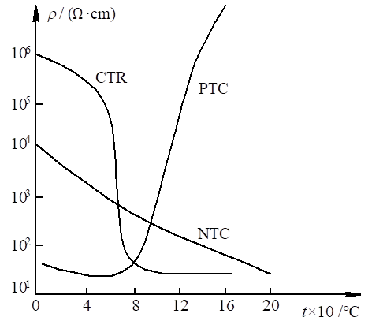
1、热敏电阻
半导体热敏电阻按半导体电阻随温度变化的典型特性分为三种类型:
负温度系数热敏电阻（NTC）
正温度系数热敏电阻（PTC）
临界温度系数热敏电阻（CTR）
CTR:在某一特性温度下电阻值
会发生突变的，主要用作温度开关。
在温度测量中,则主要采用NTC。

Slide 4
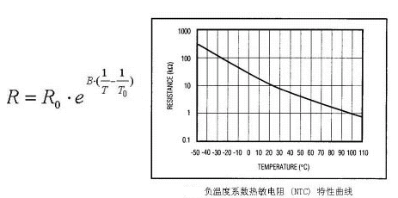
NTC热敏电阻的电阻值与温度的关系为：
R_{t}、R₀ ——分别为温度在T℃和T₀ ℃时的热敏电阻值；
B ——热敏电阻的材料常数,其值主要取决于热敏电阻的材料。一般情
况下,B=2000～6000K,可通过查阅产品资料获得，在高温下使
用时,B值将增大
T ——被测温度

Slide 5
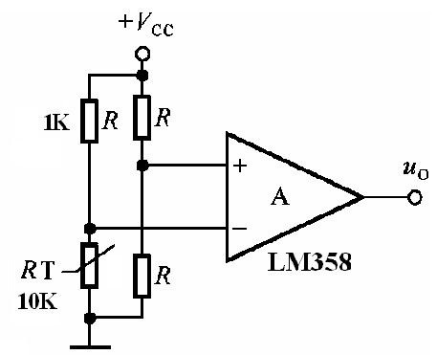
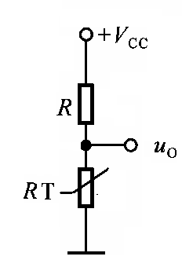
NTC热敏电阻电路：
基本测温电路
温差测量电路

Slide 6
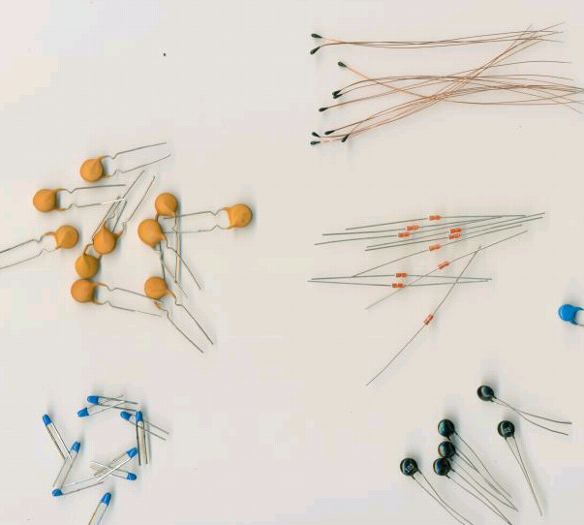

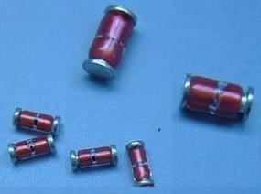
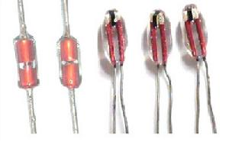
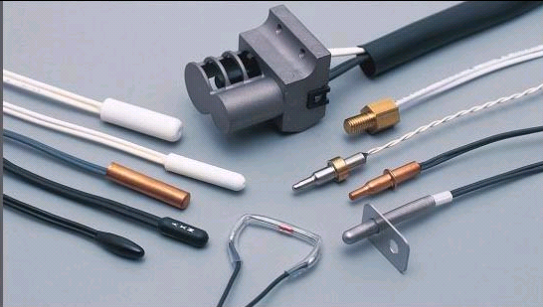
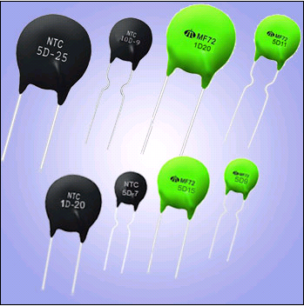
热敏电阻的常见外型及符号

Slide 7
2、铂热电阻(RTD)
通常采用的热电阻有铂、铜和镍。由于铂具有很好的稳定性和测量精度,故人们主要把它用于高精度的温度测量和标准测温装置。
多数热电阻随温度而变化的关系可由下式表示：
R_{t}=R₀［1+α(t-t₀)］
R_{t}, R₀——分别为热电阻在t ℃和t₀ ℃时的电阻值；
α ——热电阻的电阻温度系数（1／℃）；
t ——被测温度（℃）。

Slide 8
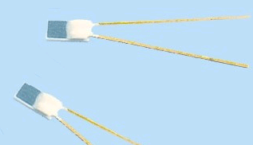
铂热电阻
常用的铂电阻有Pt_{50、}Pt_{100、}Pt₃₀₀、 Pt₁₀₀₀ 等，下标为铂电阻在0 ℃时的阻值。
铂电阻与温度的关系：
0～630.74 ℃： R_{t} =R₀(1+At+Bt²)
-190～0 ℃： R_{t} =R₀［1+At+Bt²+C(t-100)t³］
R_{t} —— 温度为t℃时的电阻值；
R₀ —— 温度为0 ℃时的电阻值；
t —— 任意温度值；
A,B,C —— 分度系数，手册查找。

Slide 9
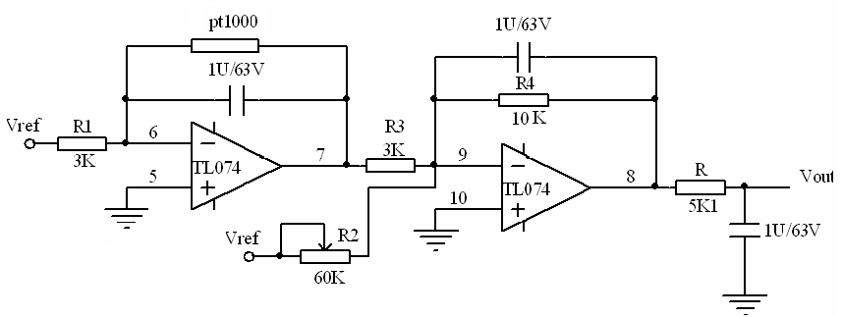
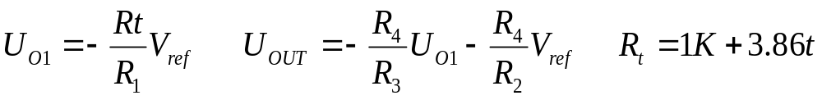
铂电阻测温电路

Slide 10
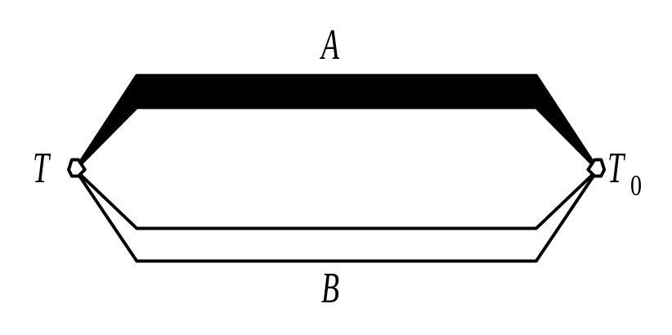
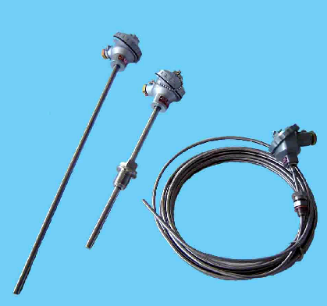
3、热电偶
两种不同的金属A与B形成闭合回路，当两个接点温度不同时回路将产生电势，该电势的方向和大小取决于两导体的材料及两接点之间的温度差，而与导体的粗细、长短无关。这种现象称为热电效应，组成的测量传感器称为热电偶。
工作端或热端（T），测量时将它置于被测温度场中；自由端或冷端（T₀）,一般要求恒定在某一温度。

Slide 11
热电偶类型
虽说许多金属相互结合都会产生热电效应,但是能做成适于测温的实用热电偶者为数不多。目前常用的热电偶有铂－铂铑、镍铬－镍硅、镍铬－康铜等。
按测温范围又分为K、E、J、T、B、R、S等型。
热电偶能直接进行温度-电势转换,而且体积小、测温范围广。
热电偶的结构除普通型外,还有具有保护外套的所谓铠装(也有叫缆式)热电偶、薄膜热电偶等。

Slide 12
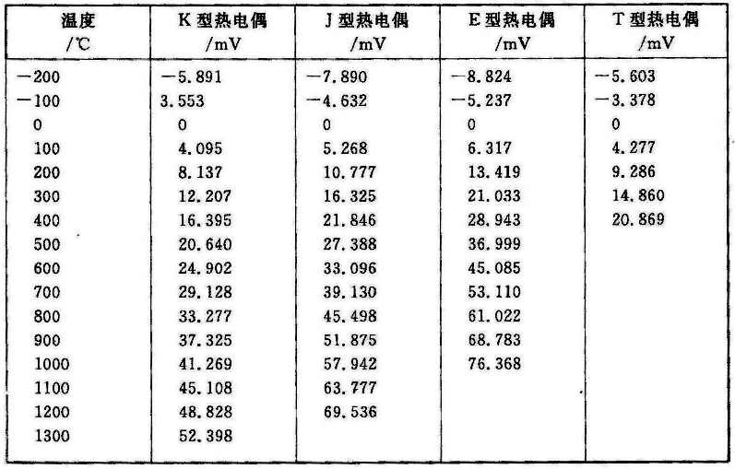
K、J、E、T型相对冷端（0℃）的温差电势

Slide 13
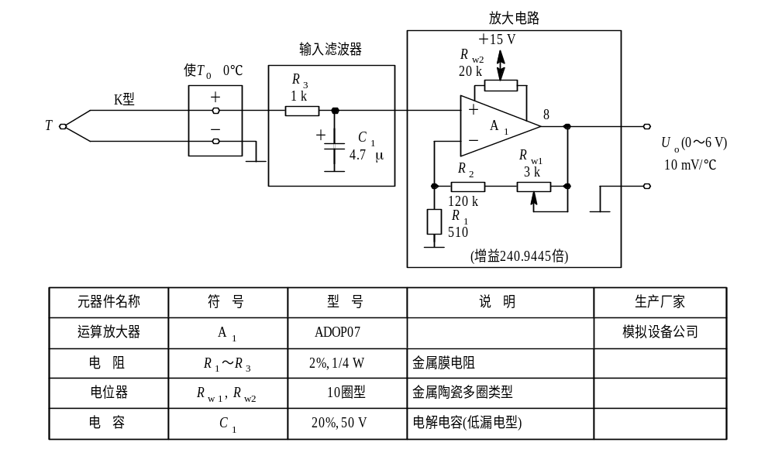
K型热电偶电路举例

Slide 14
各类温度传感器比较
 | 量测范围 | 价格 | 系统成本 | 稳定性 | 线性度 | 最适使用范围
铂电阻 Pt-RTD | -200~650°C | 较高 | 中等 | 高 | 高 | 量测范围广且精确度需求高之应用
热电偶 Thermocouple | -270 ~1600°C | 中等 | 较高 | 低 | 中等 | 高温量测、工业应用
热敏电阻 Thermistor | -80~200°C | 低 | 中等 | 中等 | 低 | 量测范围窄或单点温度
PN结温敏 | -50~150°C | 低 | 低 | 中等 | 较好 | 量测范围窄
集成温度传感 | -55~150°C | 低 | 较低 | 较好 | 较好 | 量测范围窄、多点测量
PN结正向压降随温度的升高而减小（温度升高1°C结压降约减小2mV）

Slide 15
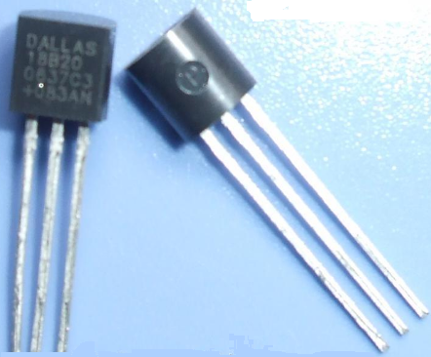
温度传感器
电流型温度传感器：AD590
数字型温度传感器：SHT10、DS18B20
Notes:
类型：
Pt100热电阻：铂热电阻元件的工作原理是在温度作用下，铂电阻丝的电阻值随之变化而变化的原理。可用于测量-200 ~ 800°C范围内的温度。其优点是:电气性能稳定，温度和电阻关系近于线性、精度高。
（三线制铂电阻）：铂电阻阻值小，受引线电阻影响大。采用二线制，引线电阻值直接串连于铂电阻两侧，引线电阻影响大，而三线制可以减小引线电阻的影响，提高测量精度。
热电效应：两种导体（或半导体）A和B的两端分别焊接或绞接在一起，形成一个闭合的回路。若两个接点处于不同的温度，回路中就会产生电动势（称为热电势）。这种现象称为热电效应。
热电偶：基于热电效应原理，简称热电偶。它是目前接触式测温中应用最广的热电式传感器。
热电偶能将被测温度转化为mV级热电势信号输出。
优点：结构简单、动态性能好、
测温范围广（-180到2800度）
热电偶的类型、规格、结构品种繁多，根据热电极材料可分为难熔、贵金属、贱金属、非金属热电偶等；根据测温范围可分为高温、中温、低温热电偶；根据工业标准可分为标准化、非标准化热电偶；按结构可分为普通、铠装、薄膜热电偶等。
半导体温度传感器：
1、接触式温度传感器 2、非接触式温度传感器
接触式温度传感器的特点：传感器直接与被测物体接触进行温度测量，由于被测物体的热量传递给传感器，降低了被测物体温度，特别是被测物体热容量较小时，测量精度较低。因此采用这种方式要测得物体的真实温度的前提条件是被测物体的热容量要足够大。 非接触式温度传感器主要是利用被测物体热辐射而发出红外线，从而测量物体的温度，可进行遥测。其制造成本较高，测量精度却较低。优点是：不从被测物体上吸收热量；不会干扰被测对象的温度场；连续测量不会产生消耗；反应快等。 此外，还有微波测温温度传感器、噪声测温温度传感器、温度图测温温度传感器、热流计、射流测温计、核磁共振测温计、穆斯保尔效应测温计、约瑟夫逊效应测温计、低温超导转换测温计、光纤温度传感器等。这些温度传感器有的已获得应用，有的尚在研制中。 （－）接触式温度传感器 1．常用热电阻 范围：-260～＋850℃；精度：0.001℃。改进后可连续工作2000h，失效率小于1％，使用期为10年。 2．管缆热电阻 测温范围为-20～＋500℃，最高上限为1000℃，精度为0.5级。 3．陶瓷热电阻 测量范围为–200～+500℃，精度为0.3、0.15级。 4．超低温热电阻 两种碳电阻，可分别测量–268.8～253℃-272.9～272.99℃的温度。 5．热敏电阻器 适于在高灵敏度的微小温度测量场合使用。经济性好、价格便宜。 （二）非接触式温度传感 l．辐射高温计 用来测量 1000℃以上高温。分四种：光学高温计、比色高温计、辐射高温计和光电高温计。 2．光谱高温计 前苏联研制的YCI—I型自动测温通用光谱高温计,其测量范围为400～6000℃,它是采用电子化自动跟踪系统,保证有足够准确的精度进行自动测量。 3．超声波温度传感器 特点是响应快(约为10ms左右)，方向性强。目前国外有可测到5000℉的产品。 4．激光温度传感器 适用于远程和特殊环境下的温度测量。如NBS公司用氦氖激光源的激光做光反射计可测很高的温度，精度为1％。美国麻省理工学院正在研制一种激光温度计，最高温度可达8000℃，专门用于核聚变研究。瑞士Browa Borer研究中心用激光温度传感器可测几千开(K)的高温。

Slide 16
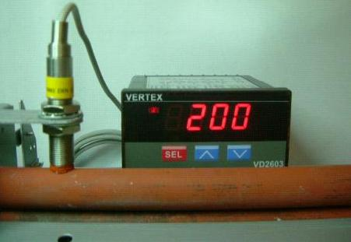
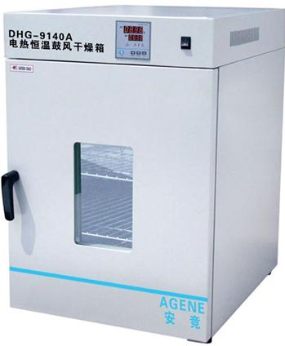
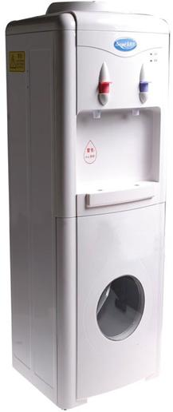

应用场所
Notes:
汽车（检测发动机温度、吸入气体温度、冷却水温度、燃油温度以及催化温度）、消费电子、家用气象站、测试及检测设备、数据纪录仪、自动控制、家电产品（微波炉、空调、油烟机、吹风机、烤面包机、电磁炉、炒锅、暖风机冰箱、冷柜、热水器、饮水机、洗碗机、消毒柜、洗衣机、烘干机以及中低温干燥箱、恒温箱等场合的温度测量与控制等）、医疗仪器等领域

